Slide 1
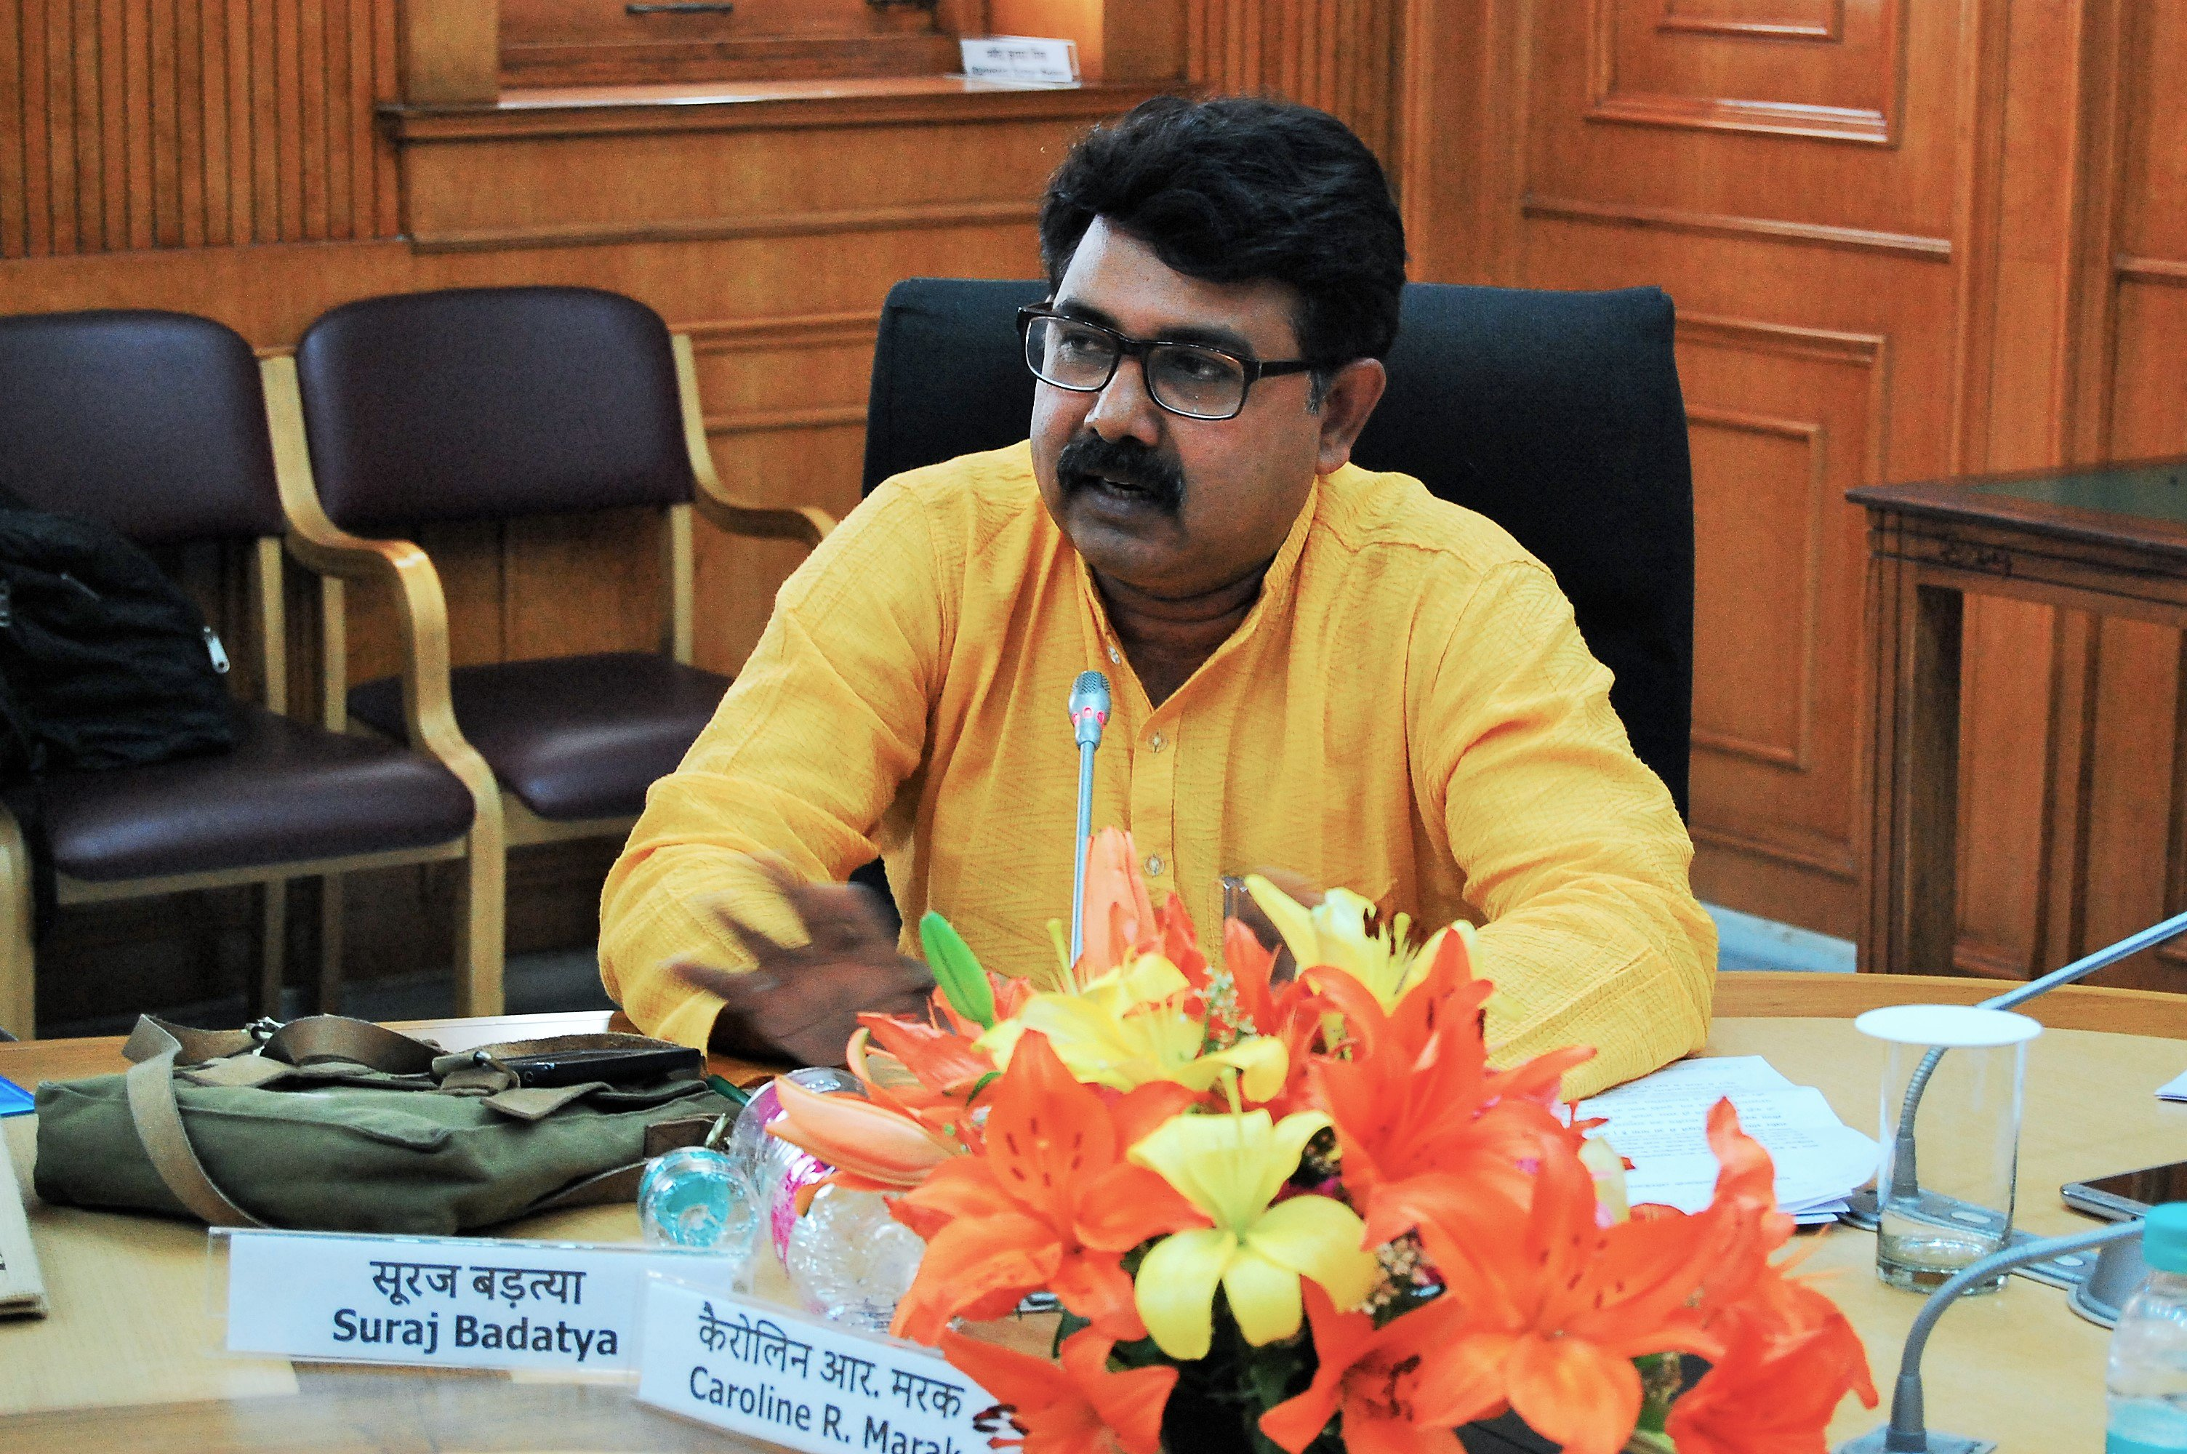
सूरज बड़त्या [ जन्म सन् 1974]सूरज बड़त्या का जन्म दिल्ली की एक पुनर्वास बस्ती सीलम पुर (ब्रह्मपुरी) पूर्वी दिल्ली में हुआ।
इनके पिता बिजली विभाग में साधारण मजदूर थे । आर्थिक संकटों को झेलते हुए तीन भाई बहनों में केवल ये ही उच्च शिक्षा (पीएच.डी.) तक पहुँच पाये।
इनकी प्राथमिक शिक्षा नांगलोई स्कूल एवम् माध्यमिक शिक्षा नांगलोई के ही अन्य स्कूल में हुई ।

Slide 2
सूरज बड़त्या [ जन्म सन् 1974]
स्नातक इतिहास दिल्ली युनिवर्सिटी के शिवाजी कॉलेज एवम् स्नातकोत्तर हिंदी में हिंदू कॉलेज दिल्ली युनिवर्सिटी से पूरी की।
दिल्ली युनिवर्सिटी से सूरज बड़त्या को स्वर्ण पदक प्राप्त हुआ था ।
सूरज बड़त्या आगरा स्थित दयालबाग़ में हिंदी के प्रोफेसर हैं। जापान स्थित 'तोक्यो युनिवर्सिटी ऑफ फोरेन स्टडीज 'तोक्यो में विजिटिंग
प्रोफेसर के रूप में जापानी स्टूडेंट्स को हिन्दी में अध्ययन करवाया ।

Slide 3
प्रमुख रचनाएँ
कविता : अन्याय का गणित
कहानी : कामरेड का बक्सा
आलोचना : सत्ता संस्कृति और दलित सौंदर्यशास्त्र, दलित साहित्य पक्ष प्रतिपक्ष
संपादन : संघर्ष, युद्धरत आदमी, दलित अस्मिता, भारतीय दलित कविताए
पुरस्कार : मैथिलीशरण गुप्त अवॉर्ड, युवा कहानी अवॉर्ड, अंतर्राष्ट्रीय कहानी पुरस्कार (अमेरिका-गुज्जी कहानी के लिए) ।

Slide 4
अभिव्यक्त न होने के ख़तरे
बोलेंगे
तो मारे जाएंगे
नहीं बोले
तो शर्तिया मारे जाएंगे...
तब तो बेहतर है कि

Slide 5
अभिव्यक्त न होने के ख़तरे
तब तो बेहतर है कि
बे-बोले नहीं
बोल के और चिल्लाते- दहाड़ते हुए मारे जाएं...

Slide 6
अभिव्यक्त न होने के ख़तरे
इससे
मरते वक्त
ये अफसोस तो न रहेगा
कि कभी कुछ बोले क्यूँ नहीं....

